Slide 1
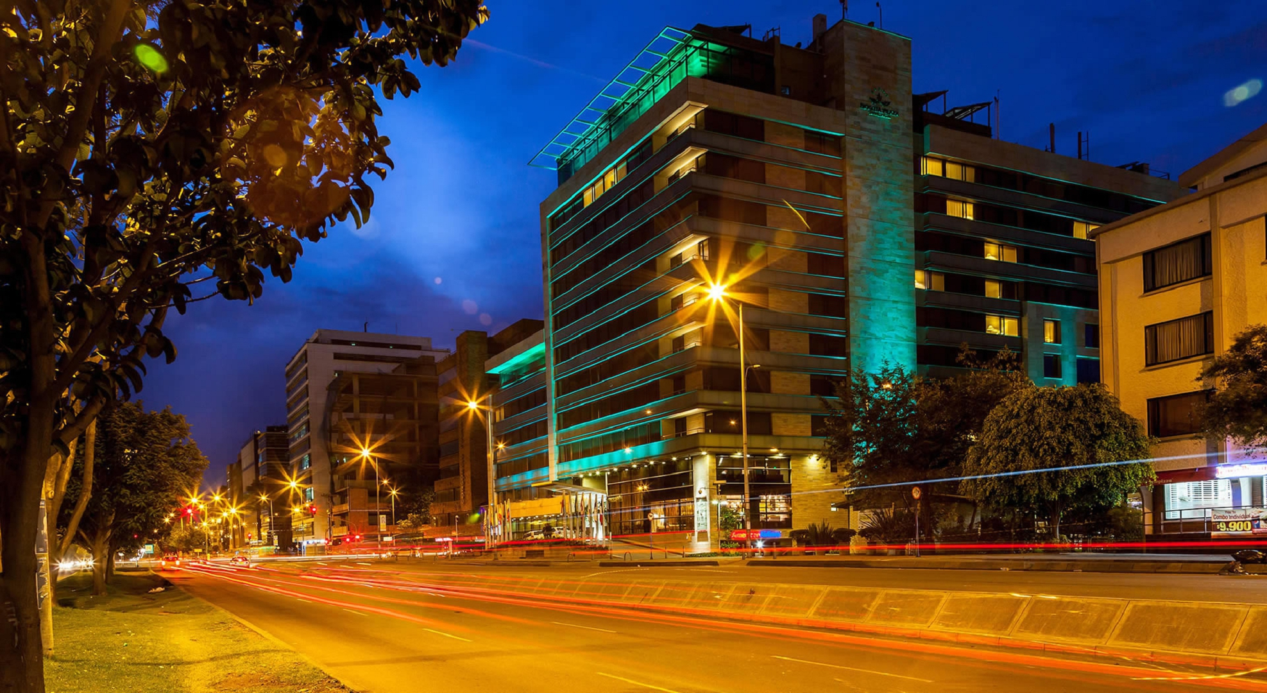

SOLUCIONES INTEGRALES
ADQUISICIÓN, ANÁLISIS, DISEÑO, DESARROLLO, IMPLEMENTACIÓN Y DESPLIEGUE DEL PORTAL WEB CORPORATIVO DE LA UNIVERSIDAD MILITAR NUEVA GRANADA, CON MICRO SITIOS, SOPORTE Y SEGURIDAD MÁS OPTIMIZACIÓN, DE ACUERDO A LAS ESPECIFICACIONES TÉCNICAS.

Slide 2



PROPUESTA ARQUITECTURA TÉCNICA
Agenda de la reunión
3:30 - 3:35 | Orden de la reunión
3:35 - 3:45 | Presentación propuesta arquitectura
3:45 - 3:50 | Consideraciones a tener en cuenta
3:50 - 4:00 | Revisión y observaciones UMNG - SI
4:00 - 4:10 | Generación acta de la reunión y compromisos
6:00 | Envio de presentación ajustada

Slide 3






PROPUESTA ARQUITECTURA TÉCNICA
SERVIDOR APP
SERVIDOR DB
INTERNET
OS - Oracle Linux
APP - Liferay Portal
APP - Nginx
OS - Oracle Linux
APP - DB Oracle Linux
LB y
Firewall
Certificado SSL EV www.umng.edu.co
Usuarios cliente N
Características mínimas:
RAM 20 GB
DD 500 GB
4 Cores
Características mínimas:
RAM 12 GB
DD 1 TB
4 Cores

Slide 4

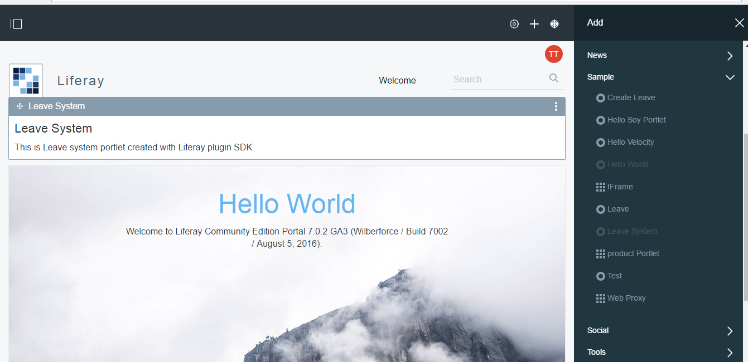
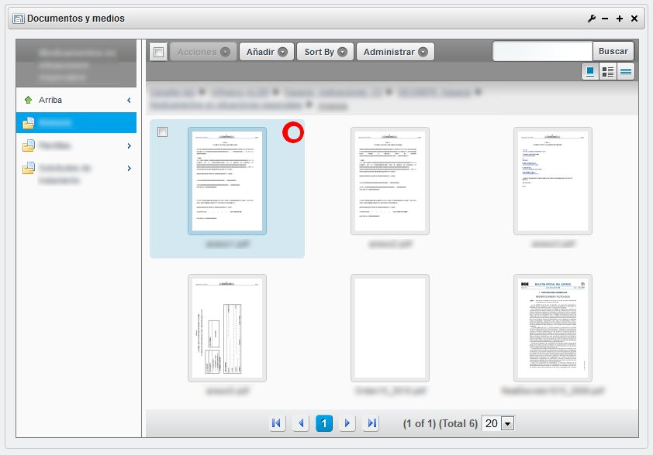
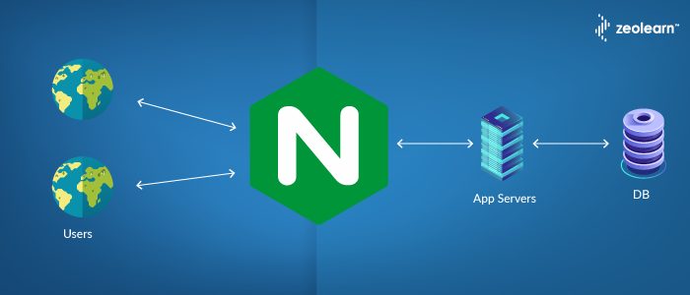

PROPUESTA ARQUITECTURA TÉCNICA
Despliegue de aplicaciones componentes liferay
SERVIDOR APP
OS - Oracle Linux
APP - Liferay Portal - DL
APP - Nginx
Document library
Características mínimas:
RAM 20 GB
DD 500 GB
4 Cores
Herramienta de Cache

Slide 5
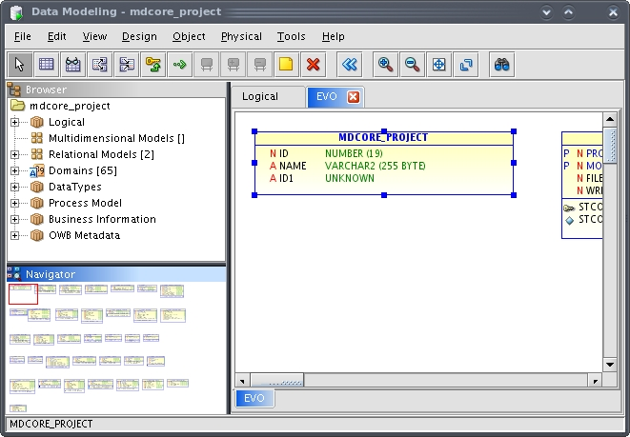

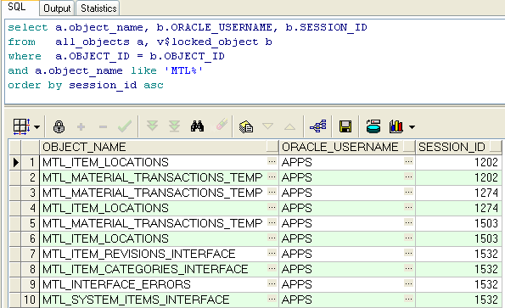
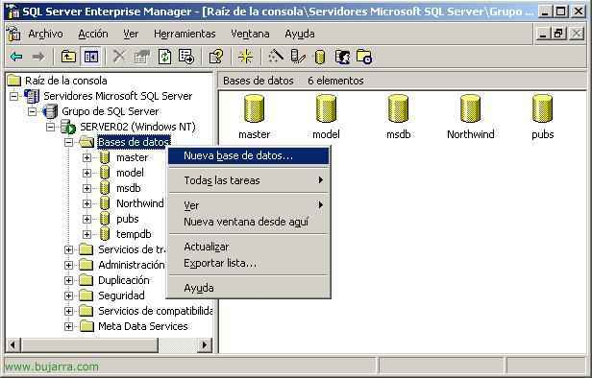
PROPUESTA ARQUITECTURA TÉCNICA
Gestión de sesiones concurrentes
SERVIDOR DB
OS - Oracle Linux
APP - DB Oracle Linux
Manejo PL/SQL
Características mínimas:
RAM 12 GB
DD 1 TB
4 Cores
Facil administración

Slide 6
PROPUESTA ARQUITECTURA TÉCNICA
Consideraciones a tener en cuenta
Instalación de certificado digital SSL EV para el dominio www.umng.edu.co, este certificado digital únicamente cubrirá el portal web.
Accesos para realizar configuración e instalación portal:
  Acceso VPN
  Acceso SSH a servidor de APP
  Acceso a esquema definido en DB Oracle con roles de connect y resource para el Usuario que se cree.
  El servidor de APP debe tener acceso a internet temporalmente para realizar la instalación de los paquetes que sean requeridos.

Slide 7
PROPUESTA ARQUITECTURA TÉCNICA
Conclusiones
Realizar la definición de arquitectura inicial para la instalación de Liferay portal en servidores de la UMNG.
Realizar la instalación del portal teniendo en cuenta el estándar de infraestructura que utiliza la UMNG.

Slide 8


ADQUISICIÓN, ANÁLISIS, DISEÑO, DESARROLLO, IMPLEMENTACIÓN Y DESPLIEGUE DEL PORTAL WEB CORPORATIVO DE LA UNIVERSIDAD MILITAR NUEVA GRANADA, CON MICRO SITIOS, SOPORTE Y SEGURIDAD MÁS OPTIMIZACIÓN, DE ACUERDO A LAS ESPECIFICACIONES TÉCNICAS.

